Slide 1
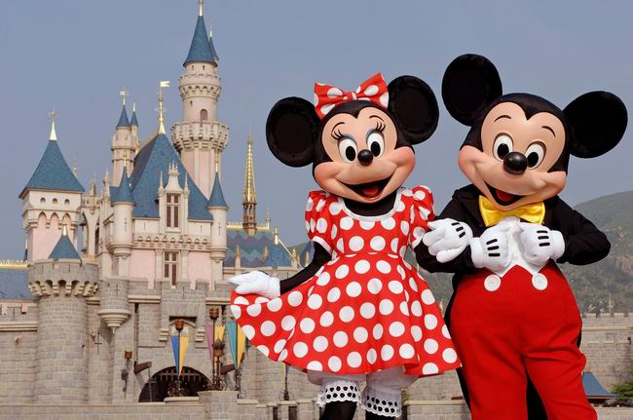
迪斯尼乐园
欢
迎
您
！

Slide 2
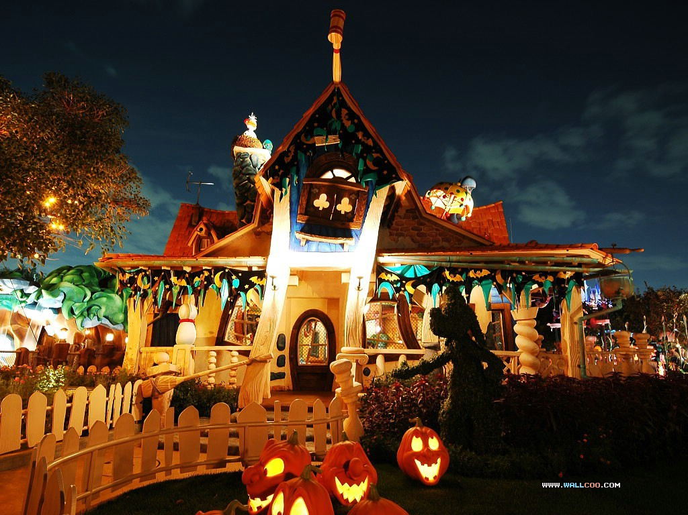

Slide 3
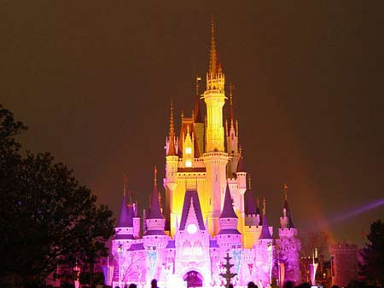

Slide 4
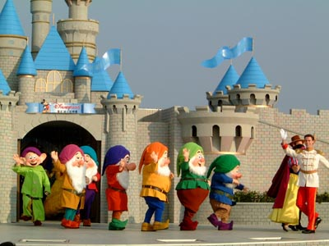

Slide 5
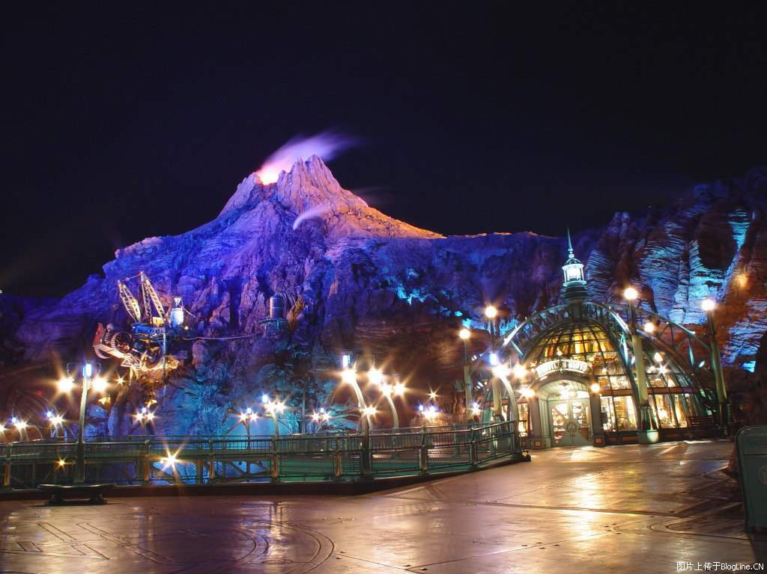

Slide 6
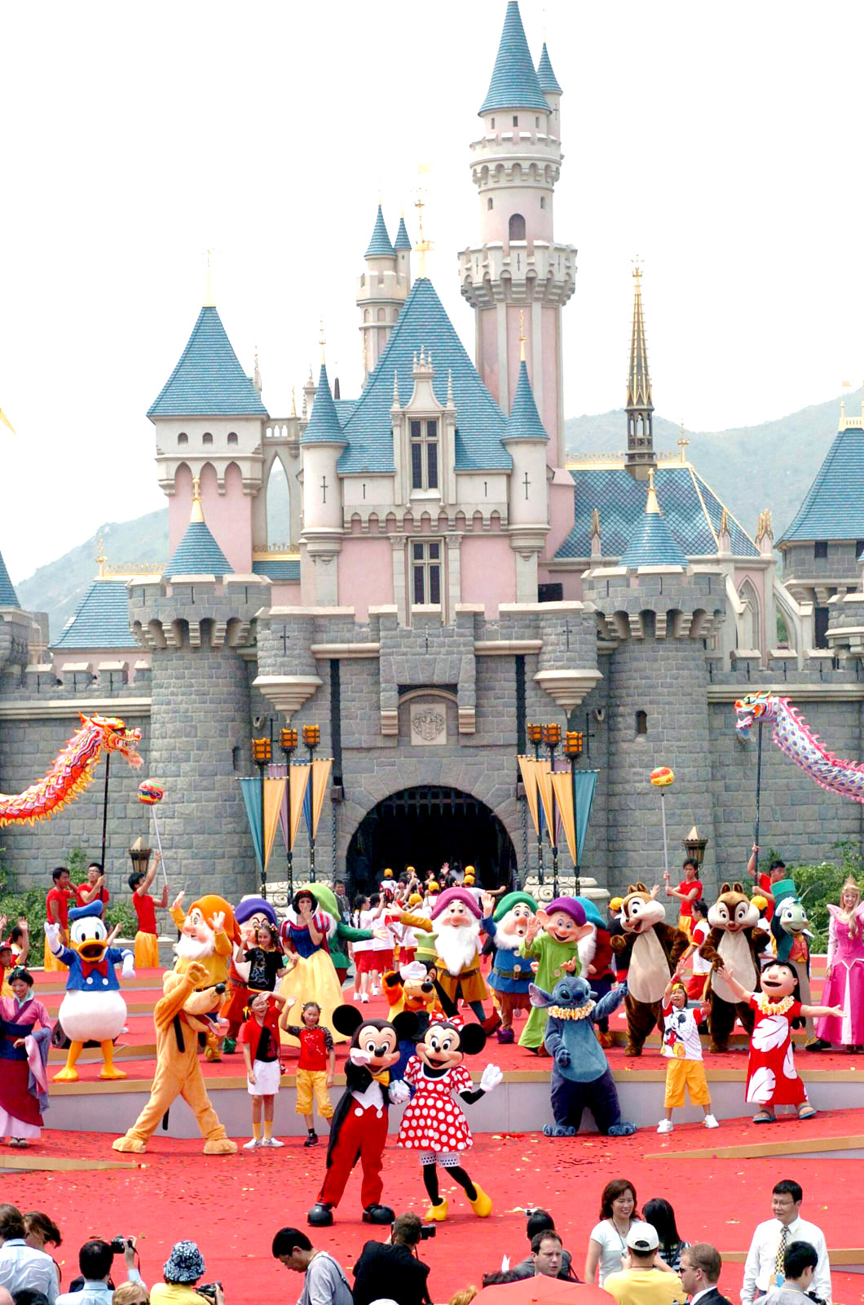

Slide 7
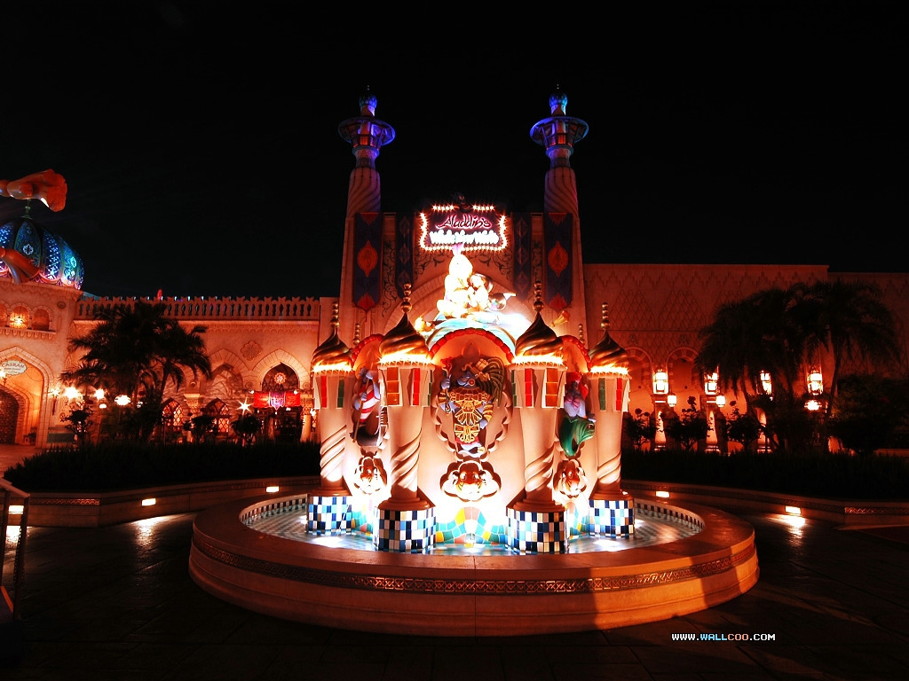

Slide 8
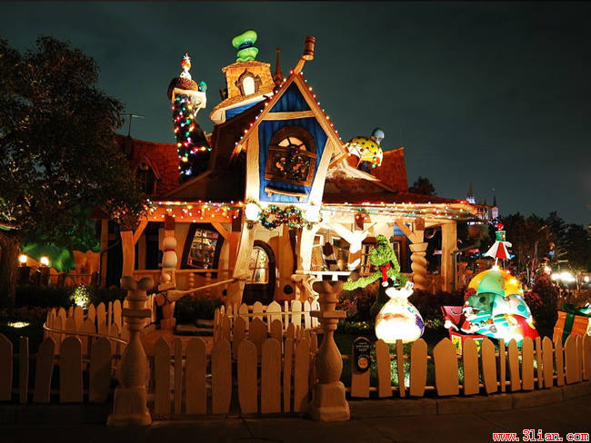

Slide 9
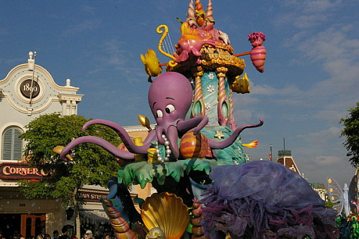

Slide 10
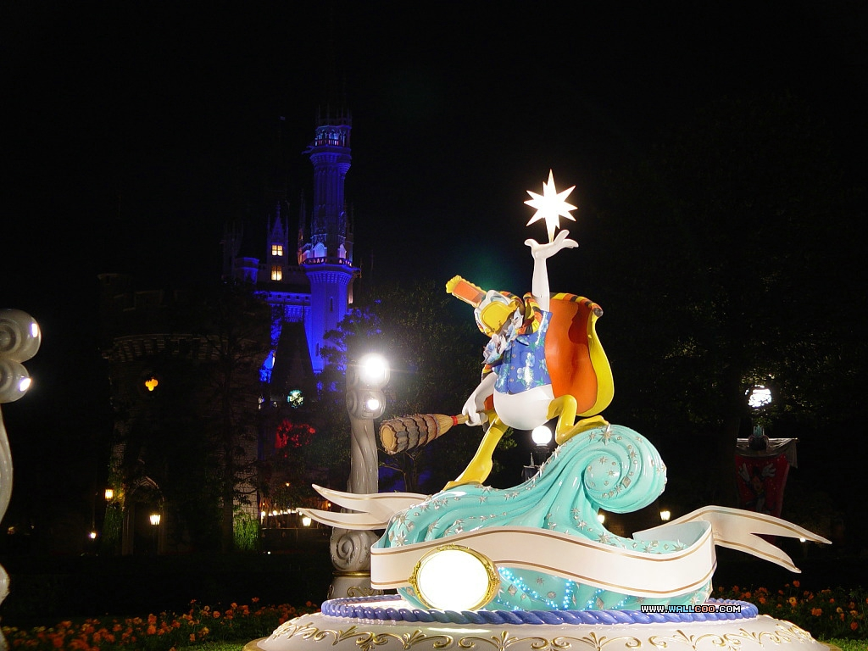
这节课，我们就来阅读格罗培斯在设计迪斯尼乐园时的一个小故事。

Slide 11
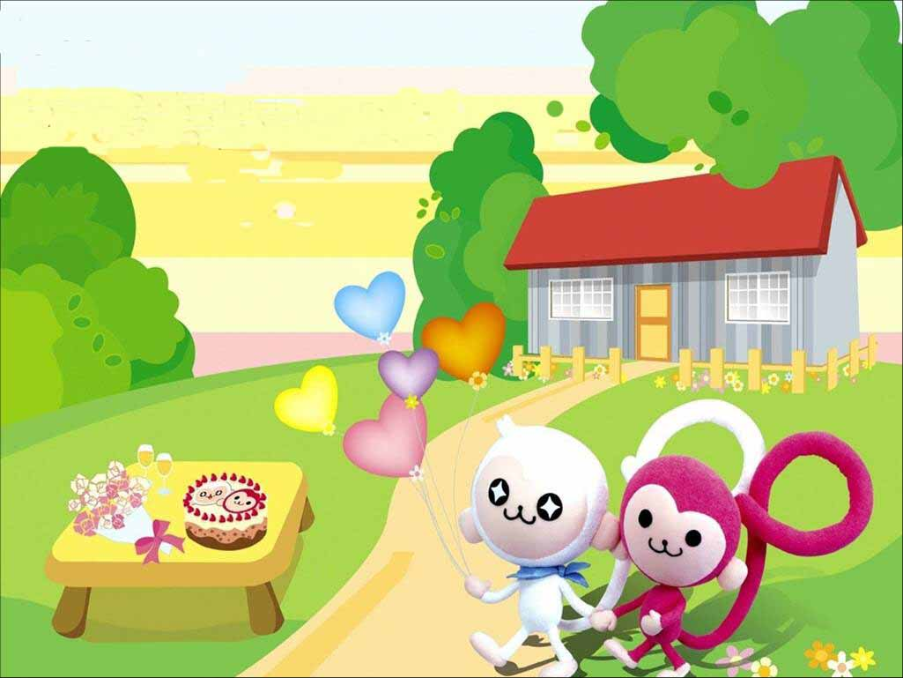
最佳
路径

Slide 12

认一认
sī
ɡǎo
cuī
bīn
biàn
斯
稿
催
滨
遍
斯文
稿件
催促
海滨
遍地

Slide 13
认一认
ɡuǎi
zé
qǐ
cǎi
zhǎi
拐
择
启
踩
窄
拐骗
选择
启示
踩踏
狭窄

Slide 14

读一读
催促 攻克 绵延 漫山遍野
思绪 启发 优雅 微不足道

Slide 15
最佳路径
体裁：记叙文
六要素：人物、时间、地点、
事情的起因、经过、结果。

Slide 16
自由读课文第一自然段，想一想：故事的起因是什么？在文中画出相关的句子。
世界建筑大师格罗培斯设计的迪斯尼乐园，经过３年的精心施工，马上就要对外开放了，然而各景点之间的道路该怎样设计还没有具体的方案。
读一读

Slide 17

作为一名建筑设计大师，连迪斯尼乐园这么壮观的建筑都成功竣工了，为什么会被简单的路径选择问题难住了，而且还被催促着定稿？这是为什么呢？
继续向下探索…

Slide 18
格罗培斯从事建筑研究40多年，攻克过无数个建筑方面的难题，然而建筑学中最微不足道的一点——路径设计却让他大伤脑筋。对迪斯尼乐园各景点之间的道路安排，他已修改了50多次，没有一次是让他满意的。
经验丰富
工作时间长
· · ·
攻克难题多
· · ·
设计路径不难
·
· · · ·
精益求精
感到很困难
· · · ·
修改次数多
· · ·
没有满意的作品
· · · ·
阅读提示：
1、读
2、找
3、划
4、写

Slide 19
你认为格罗培斯是怎样的人，从文中哪里可以体现出来？
他力求完美，精益求精，追求最佳，并为之付出了艰辛的劳动。
通过“从事建筑研究40多年，攻克过……”、“已修改了50多次，没有一次是让他满意的”以及“大伤脑筋” 可以体会到他对路径要求非常严格。

Slide 20
接到催促电报，他心里更加焦躁。巴黎的庆典一结束，他就让司机驾车带他去了地中海海滨。他想清理一下思绪，争取在回国前把方案定下来。

Slide 21
正当认真、负责的格罗培斯感到困惑时，忽然“山穷水尽疑无路，柳暗花明又一村。”他从法国南部一个卖葡萄的老太太身上受到启发，想出了办法。他受到什么启发呢？请同学们接着往下看。

Slide 22
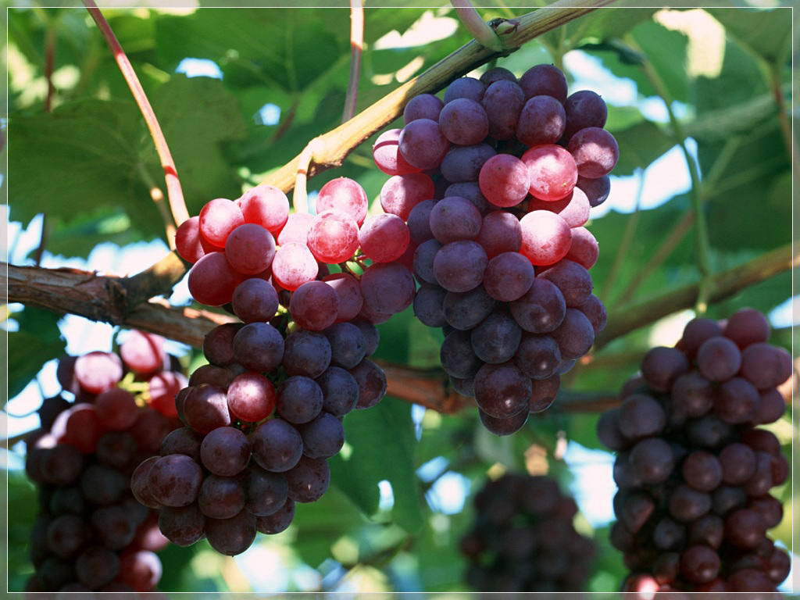

Slide 23
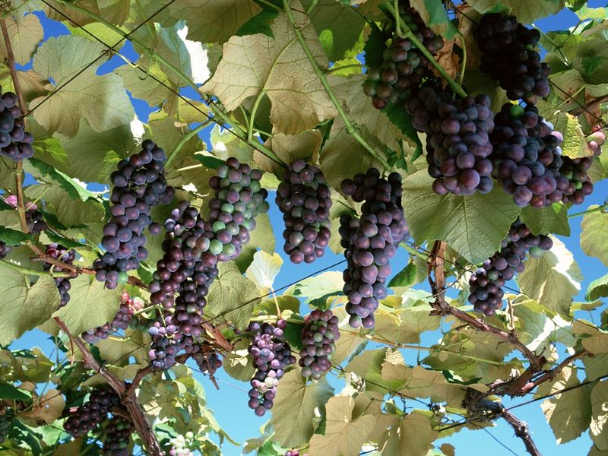

Slide 24
默读课文三、四自然段，用不同的符号画出其他园主们和老太太卖葡萄的句子，对比着读读，说说自己的体会。

Slide 25
汽车在法国南部的乡间公路上奔驰，这儿是法国著名的葡萄产区，漫山遍野都是当地农民的葡萄园。一路上，他看到许多葡萄园主把摘下来的葡萄提到路边，向过往的车辆和行人吆喝，但却很少有停下来的。

Slide 26
许多葡萄园卖葡萄的方法是 ，结果是 。
汽车在法国南部的乡间公路上奔驰，这儿是法国著名的葡萄产区，漫山遍野都是当地农民的葡萄园。一路上，他看到许多葡萄园主把摘下来的葡萄提到路边，向过往的车辆和行人吆喝，但却很少有停下来的。

Slide 27
当他们车子拐入一个小山谷时，却发现那儿停着许多车子。原来这儿是一个无人看管的葡萄园，你只要在路旁的箱子里投入五法郎，就可以摘一篮葡萄上路。据说这是一位老太太的葡萄园，她因年迈无力料理而想出这个办法，起初她还担心这种办法是否能卖出葡萄，谁知在这绵延上百里的葡萄产区，总是她的葡萄最先卖完。

Slide 28
当他们车子拐入一个小山谷时，却发现那儿停着许多车子。原来这儿是一个无人看管的葡萄园，你只要在路旁的箱子里投入五法郎，就可以摘一篮葡萄上路。据说这是一位老太太的葡萄园，她因年迈无力料理而想出这个办法，起初她还担心这种办法是否能卖出葡萄，谁知在这绵延上百里的葡萄产区，总是她的葡萄最先卖完。
老太太卖葡萄的做法是 结果_______ 。

Slide 29
老太太卖葡萄的方法有点与众不同。这种方法好在哪里？你能结合文中词句说一说吗？
１.“无人看管”说明可以自由选择，无拘无束。
２.“只要……就……”给人以自由，使人们感到被信任、尊重。

Slide 30
她这种给人自由，任其选择的做法使大师深受启发。他下车摘了一篮葡萄，就让司机调转车头，立即返回了巴黎。
勤于思考
勤于观察
· · · ·
· · · ·

Slide 31
格罗培斯受到怎样的启发呢？受到启发之后他又是怎么做的？在文中找找相关的句子画下来，读一读。

Slide 32
他下车摘了一篮葡萄，就让司机调转车头，立即返回了巴黎。
回到住地，他马上给施工部拍了封电报：撒下草种，提前开放。

Slide 33
老太太卖葡萄的方法给了格罗培斯灵感。自由读五、六自然段，思考：格罗培斯为什么要求在乐园里撒下草种？他是怎样想的？
在迪斯尼乐园提前开放的半年里，草地被踩出许多小道，这些踩出的小道有宽有窄，优雅自然。第二年，格罗培斯让人按这些踩出的痕迹铺设了人行道。
请同学们说说“优雅自然”的意思。

Slide 34

课文小结
所以鲁迅说“世上本没有路，走的人多了，也就成了路”，格罗培斯顺其自然，让游客们不知不觉中用自己的脚步“设计”出了这条最佳路径。让我们回顾课文，再来感受一下世界最佳设计的诞生过程。

Slide 35
给人自由，任其选择。

Slide 36
什么叫创造力？
创造力…….

Slide 37

最人性的
就是最好的。

Slide 38
如果你是当年的评委，你会怎样评价这条路径的？

Slide 39
1971年，迪斯尼乐园的路径设计被评为世界最佳设计。

Slide 40
学了这篇课文，我们知道这最佳路径不光是指迪斯尼乐园的路径设计被评为最佳，也指这种这种设计路径的方法是最佳的，更是指让同学们学习格罗培斯这种在生活中留意观察，细心琢磨的方法。这样每个人能找到属于自己的通往成功的最佳路径。

Slide 41
【课内】
总结思考：
格罗培斯的迪斯尼乐园路径设计被评为世界最佳设计，这是为什么？它与法国南部农民卖葡萄有什么联系？

Slide 42

课外延伸
格罗培斯从老太太的做法中深受启发，获得成功。你们从格罗培斯身上得到了什么启发呢？联系自己的生活与学习写下自己的收获，寻找生活中的“最佳路径”。

Slide 43
谢谢

